Slide 1
废旧物资、供方财产、危险废弃物出库作业指导书
（warehouse out operation instructions for waste materials, supplier's property and hazardous waste）
普通商密▲10年
版本号：C0
文件编号：LY-DMK-WLSOP048
生效日期 | 2022-7-19 | 有效期 | 至下次变更之前 | 页 码 | 第1页，共5页
修订履历
序号 | 版本 | 变更内容 |  |  |  | 修订人 |  | 修订日期
1 | A0 | 首版发行 |  |  |  | 刘康 |  | 2019/4/11
2 | A1 | 1.增加重要管控项目“危险废弃物分类、标识清晰”内容的要求“严格按照分类要求执行，规范填写标识内容”； 2.增加重要管控项目“危险废弃物防渗漏防泄漏”内容和要求“生产废弃物必须用防渗漏塑料袋严密包裹防止泄露”。 |  |  |  | 郭洛庄 |  | 2019/9/4
3 | A2 | ERP软件更新为SAP，操作更新 |  |  |  | 王立平 |  | 2021/8/19
4 | B0 | 文件格式变更，修订 |  |  |  | 王立平 |  | 2021/11/25
5 | C0 | 1.版本更新 2.删除存储区域编号“L72、L38”； 3.部门名称更新（改为“经营计划部”） |  |  |  | 王立平 |  | 2022/7/9
文件发放
序号 | 发放部门 |  |  | 发放班组 |  |  |  | 发放份数
1 | 经营计划部-物流部 |  |  | 一期单体材料班 |  |  |  | 1份
文件签审
编 写 Prepared by |  |  | 王立平 |  | 校 对 Corrected by |  | 马俊乐
标 检 Standardized by |  |  | 郭鑫 |  | 审 核Audited by |  | 赵清源
会 签Countersigned by |  |  | 蒲晶玉 |  | 批 准Approved by |  | 尤广
 |  |  | 中航锂电（洛阳）有限公司 经营计划部●物流部

Slide 2
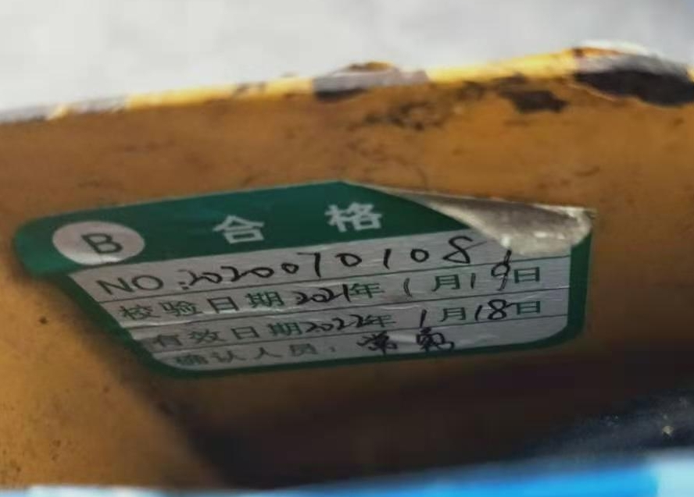
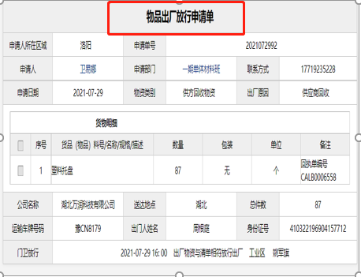
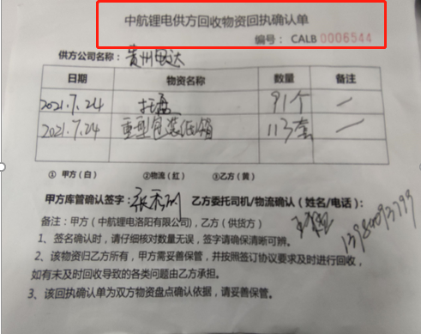
废旧物资、供方财产、危险废弃物出库作业指导书
（warehouse out operation instructions for waste materials, supplier's property and hazardous waste）
普通商密▲10年
版本号：C0
库房Warehouse | 作业内容Content | 文件编号File NO. | 版本号Rev. | 页码 Page
/ | 出库 | LY-DMK-WLSOP048 | C0 | 2/5
作业流程图
¹废旧物资/供方财产/危险废弃物出库
²装车、称重
³出门证
⁴账面处理
1.废旧物资/供方财产/危险废弃物出库
1-1.废旧物资出库
1.废旧物资/供方财产/危险废弃物出库
1-2 供方财产出库
2
1
作业方法：
根据各类物料存储量和处置计划，库管员安排出库，办理相应的出库手续，具体操作：1）实物装车前，库管员在场过磅称量签字确认；2）确保地磅在校检期内（图1）；3）称完重后装车，开具出门证（图2）；4）出门证经OA流程审批后放行。
作业方法：
根据采购中心与供应商的回收协议内容（包含：送货捎带回收、供应商与物流公司签约专车回收两种方式），库管员根据不同回收转运方式通知采购业务员回收，同时需开具《中航锂电供方回收物资回执确认单》；开出门证经OA流程审批后放行。
重要管控点 | 设备、仪器、工装、夹具、系统
叉车秤、磅秤在有效期内 | 叉车秤、磅秤电脑

Slide 3
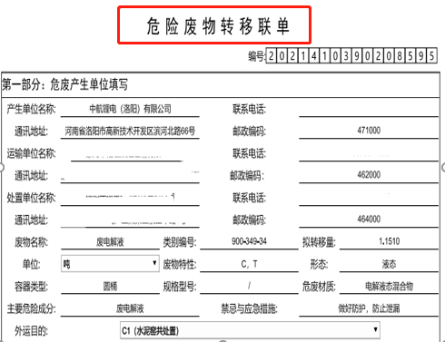
废旧物资、供方财产、危险废弃物出库作业指导书
（warehouse out operation instructions for waste materials, supplier's property and hazardous waste）
普通商密▲10年
版本号：C0
库房Warehouse | 作业内容Content | 文件编号File NO. | 版本号Rev. | 页码 Page
/ | 出库 | LY-DMK-WLSOP048 | C0 | 3/5
作业流程图
¹废旧物资/供方财产/危险废弃物出库
²装车、称重
³出门证
⁴账面处理
1.废旧物资/供方财产/危险废弃物出库
1-3.危险废弃物出库
3
作业方法：
回收管理员根据库存情况向环境安全部提出处置申请，环境安全部组织具有回收资质的单位到我公司回收，具体操作：库管员根据处置申请清单，将要处置的危险废弃物分类打包，标识粘贴齐全，库管员对不同物料分别过磅称量签字确认，协调叉车司机装车出厂；
3.2 危废过磅后进入厂区等待环安危险废物转移联单（图3）出具后，方可出厂离开；
3.3 危险废弃物转运车辆进厂前库管员跟车过空车地磅，车辆进入厂门、装车过程、出厂门需拍照发环安对接人，装车完后库管员跟车过磅核定称重重量；
重要管控点 | 设备、仪器、工装、夹具、系统
危险废物转移联单生成后，等环安通知后，通知危废车辆出厂
危废车辆入厂、装车过程、出厂进行拍照发环安留档

Slide 4
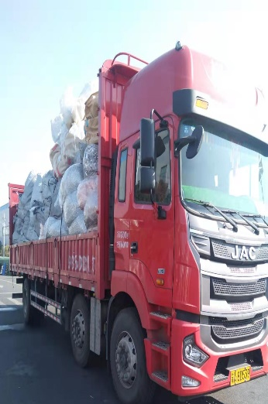
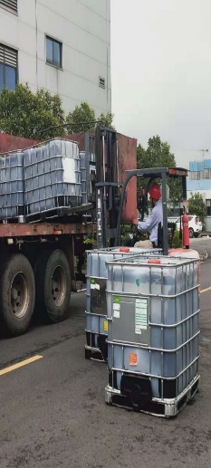
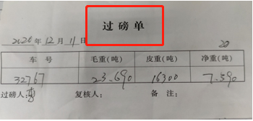
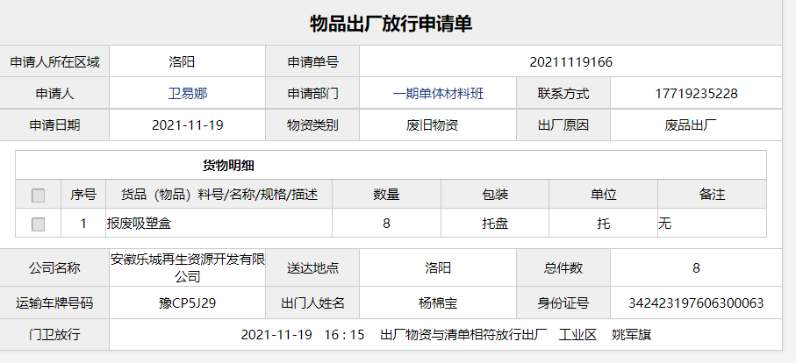
废旧物资、供方财产、危险废弃物出库作业指导书
（warehouse out operation instructions for waste materials, supplier's property and hazardous waste）
普通商密▲10年
版本号：C0
库房Warehouse | 作业内容Content | 文件编号File NO. | 版本号Rev. | 页码 Page
/ | 出库 | LY-DMK-WLSOP048 | C0 | 4/5
作业流程图
¹废旧物资/供方财产/危险废弃物出库
²装车、称重
³出门证
⁴账面处理
2装车、称重
3出门证
作业方法：
将称重物料安排叉车进行装车
作业方法：
根据出库物料和重量开具出门证，出门证审批流程走完后，通知司机出厂。
重要管控点 | 设备、仪器、工装、夹具、系统
作业人员劳保穿戴规范，持证上岗 | 叉车、护栏、称量工具
作业车辆正常可用，禁带故障作业
物料称重按材质分类过磅，确保数据准确无误

Slide 5
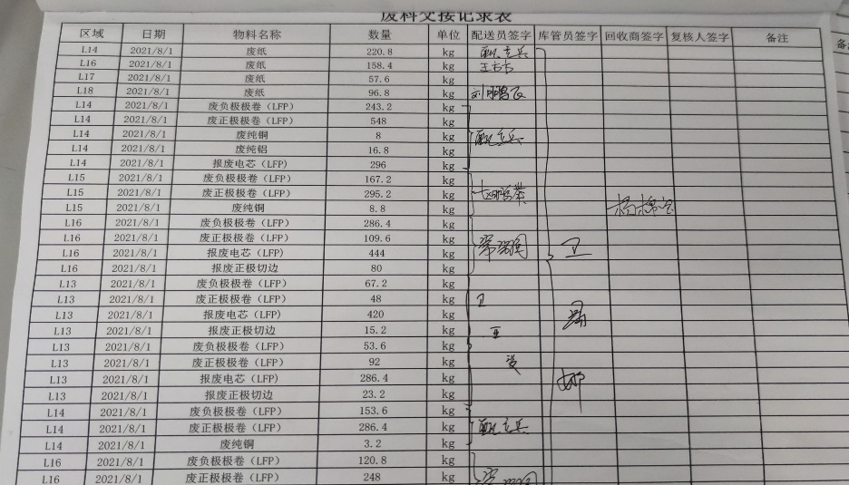
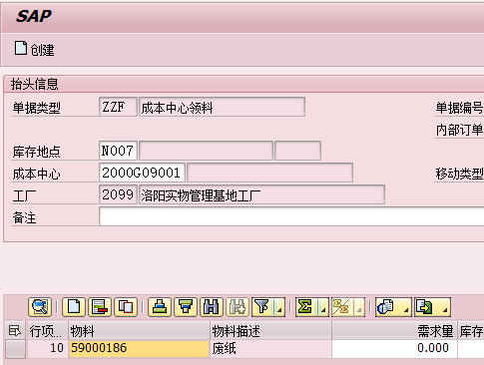
废旧物资、供方财产、危险废弃物出库作业指导书
（warehouse out operation instructions for waste materials, supplier's property and hazardous waste）
普通商密▲10年
版本号：C0
库房Warehouse | 作业内容Content | 文件编号File NO. | 版本号Rev. | 页码 Page
/ | 出库 | LY-DMK-WLSOP048 | C0 | 5/5
作业流程图
¹废旧物资/供方财产/危险废弃物出库
²装车、称重
³出门证
⁴账面处理
4-1账面处理
4-2账面处理
作业方法：
出库物料重量进行台账登记三方确认签字（三方：配送人员、库管员、回收商）。
作业方法：
各车间根据出库数量通过SAP制作入库单据，废旧物资管理员制作物料出库单。
重要管控点 | 设备、仪器、工装、夹具、系统
三方核对物料重量，进行签字确认

